Slide 1
Strukturiran program pripravništva za študente iz vzhodne Evrope in t.i. “RIS” regije z namenom izboljšanja profesionalnih veščin študentov, sodelovanja med univerzami in podjetji v regiji ter preprečevanja bega možganov.
Program ponuja štipendije v zneskih do 600 €/ mesec in delavnice za dvig vodstvenih & organizacijskih kompetenc mentorjev v organizacijah.
Trajanje projekta: 2022 -2024
Koordinator: Univerza v Zagrebu, Fakulteta za rudarstvo, geologijo in naftni inžinering

Slide 2
Implementacija
Potrjene organizacije se uvrstijo v "Pool of organisations", kjer navedejo vse relavantne informacije o možnostih praks, področjih in zahtevanih znanjih.
Študenti lahko pregledujejo podatke o možnostih praks v “pool of orgnizations” in izpolnijo prijavnice za največ tri organizacije.
Pregled prijav organizacij in študentov na odprta mesta za pripravništvo je narejen iz strani RIS-Internship konzorcija, ki uredi administrativne zadeve in obvesti obe strani za začetek izvajanja pripravništva .
Zainteresirane organizacije se prijavijo prek obrazca na spletni strani projekta.

Slide 3
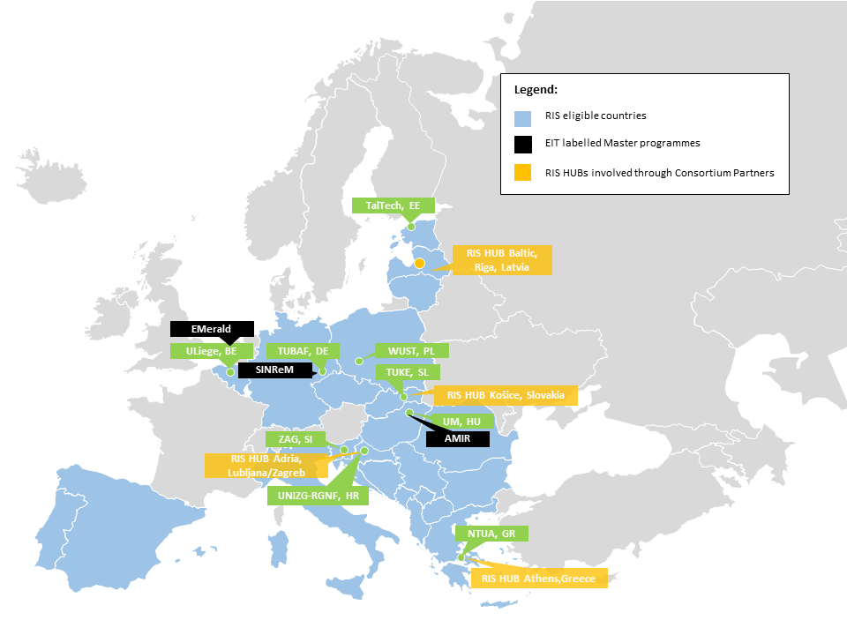
RIS- Internship –
države izvanja programa

Slide 4
Več o projektu:
https://www.ris-internship.eu/

